Slide 1
Colaboración, uso del lenguaje y comprensión

Slide 2
Preguntas de investigación
¿Se necesita poseer toda la información requerida para resolver adecuadamente una tarea o esta puede “compartimentalizarse” en distintos individuos?
¿El desempeño colaborativo es superior al desempeño individual?
¿Los individuos prefieren colaborar que aprender por sí mismos? (siempre y cuando confíen en el desempeño de su compañero)
Trade off entre determinar el desempeño del compañero vs. aprender por sí mismo
Los individuos que colaboran, ¿aprenden todas las categorías?
¿Cómo influye la colaboración respecto a la confianza en comprensión de las categorías?
Uso de rótulos a pesar de comprensión mínima de los mismos
¿El uso del lenguaje genera una especie de “Knowledge illusion”?

Slide 3
Participantes y procedimiento
2 tratamientos (between-subjects): individual y por parejas
84 estudiantes de la UR
44 participantes en tratamiento individual
40 participantes en tratamiento por parejas (20 parejas)
5 sesiones en el Laboratorio de Economía Experimental
Cada individuo en su propio computador, sin hablar con otros participantes, sólo pueden interactuar a través del browser
Pago: 10k por participar + Xk por desempeño en la prueba (0≤X≤26k)
Prueba experimental implementada en nodeGame

Slide 4
Tarea
Clasificar correctamente los perros de acuerdo a su raza
Cuatro razas distintas: Cairn Terrier, Norwich Terrier, Irish Wolfhound, Scottish Deerhound
Pago: 1 perro correcto => 2k, 2 perros => 4k, 3 perros => 6k, 4 perros => 9k, 5 perros => 13k
Etapas: tutorial + quiz, entrenamiento (x25 rondas), juego (x25 rondas), encuesta

Slide 5
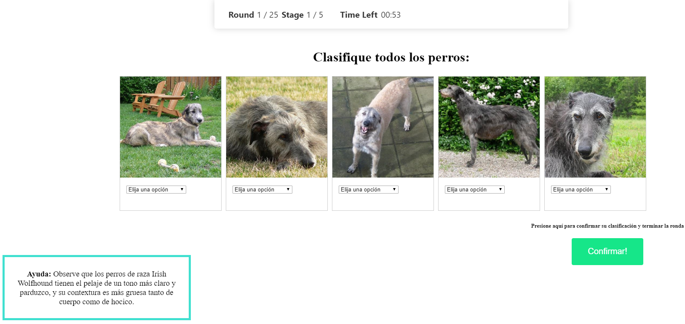
Entrenamiento (1/2)
Aprender a clasificar, por prueba y error, solo dos razas: o bien Terriers o bien Hounds
Un jugador se entrena con Terriers y el otro con Hounds y esto es información pública
Se proporciona información explícita sobre propiedades de Irish Wolfhound y de Norwich Terrier
No hay interacción entre los jugadores

Slide 6
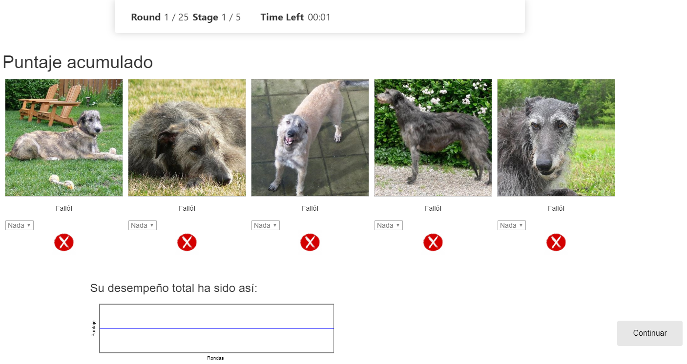
Entrenamiento (2/2) - Retroalimentación

Slide 7
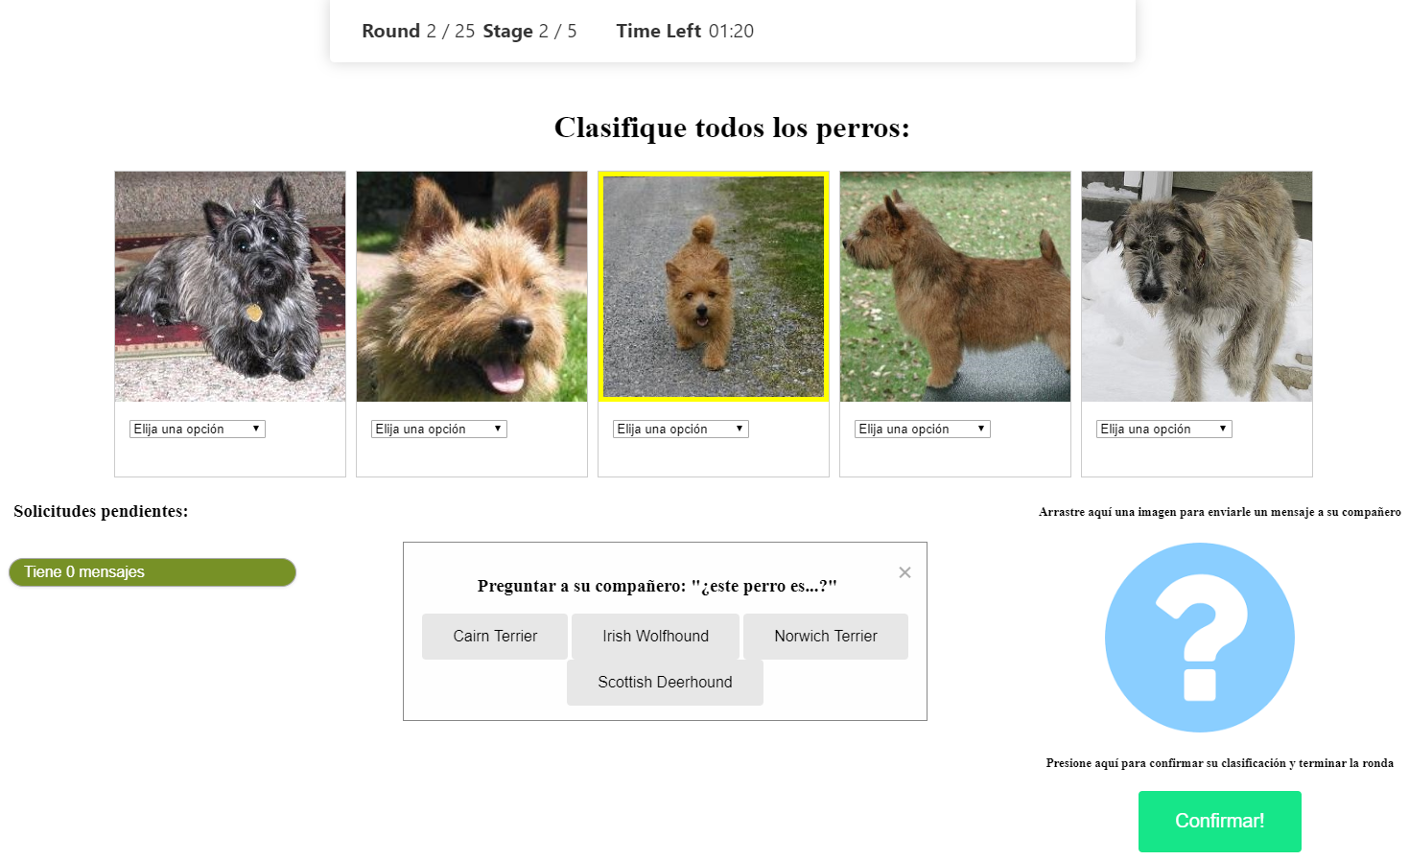
Juego (parejas)
Clasificar las cuatro razas
Ambos jugadores ven los mismos perros
Comunicación mediante la pregunta: ¿este perro es…?
Compañero responde Sí o No
Retroalimentiación al final de la ronda

Slide 8
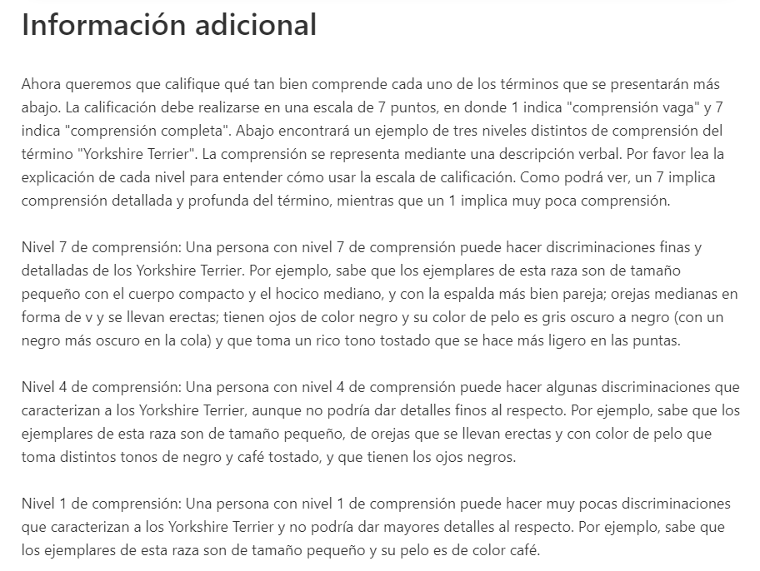
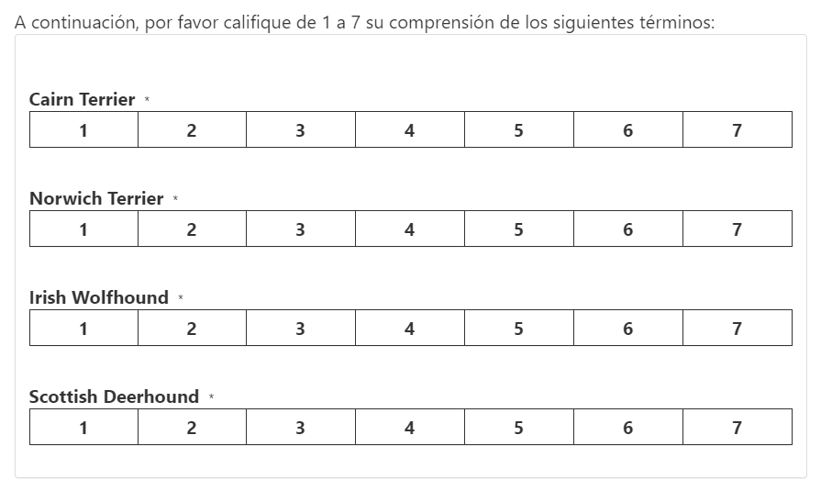
Encuesta

Slide 9
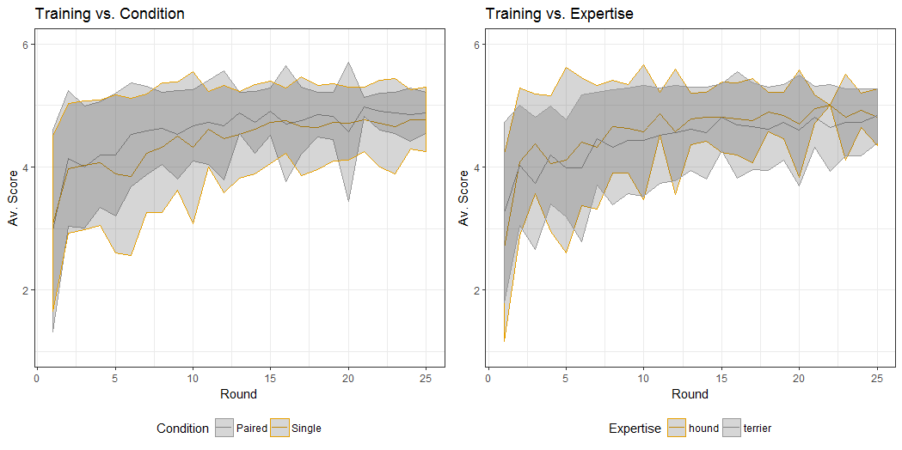
Score in training rounds
No se observa diferencia significativa respecto a los grupos y a los individuos
No se observa diferencia significativa respecto a los hounds y a los terriers

Slide 10
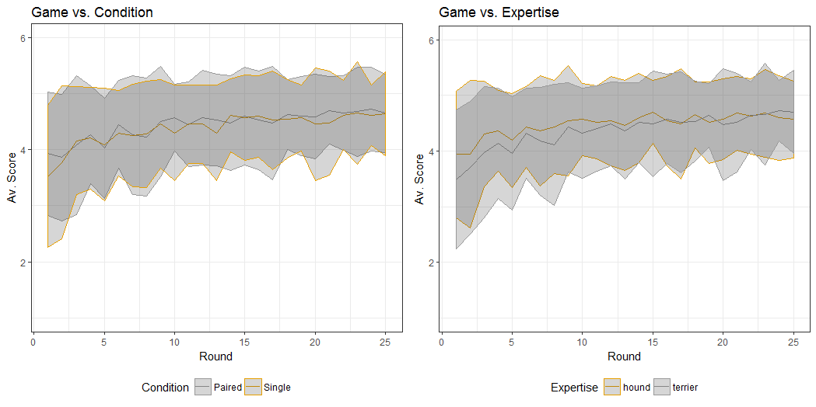
Score in game rounds
No se observa diferencia significativa respecto a los grupos y a los individuos
No se observa diferencia significativa respecto a los hounds y a los terriers

Slide 11
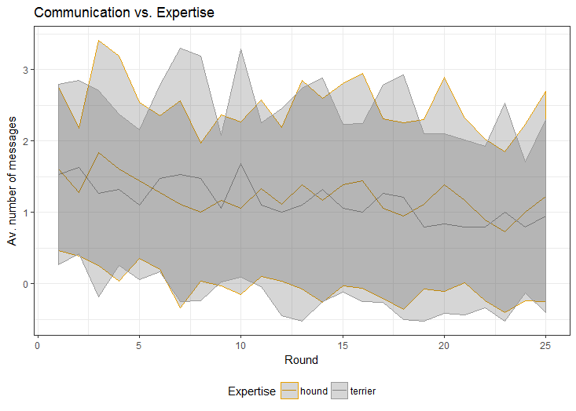
Number of messages per round
La comunicación promedio disminuye muy poco y termina alrededor de 1 mensaje por ronda
No se observa diferencia significativa respecto a los hounds y a los terriers

Slide 12
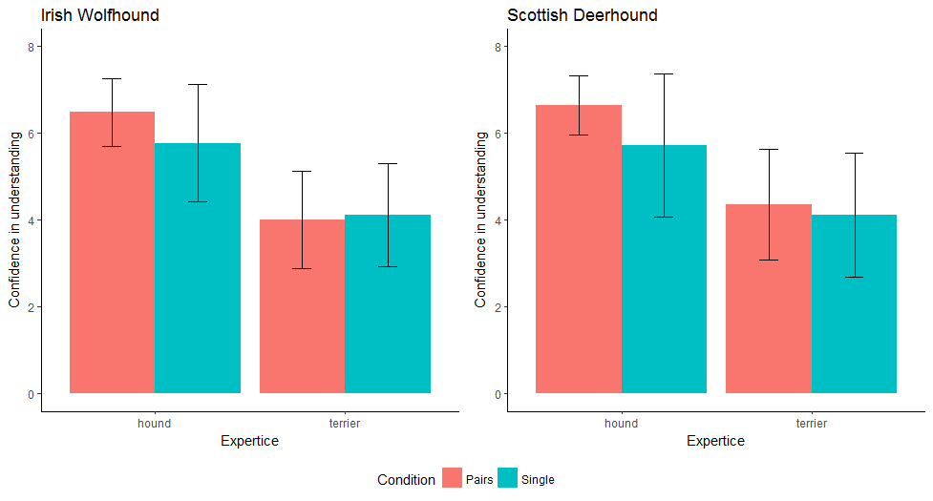
Algunos resultados (2/3)

Slide 13
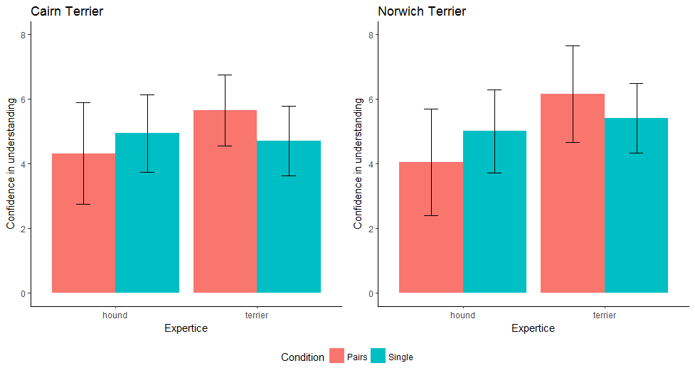
Algunos resultados (3/3)

Slide 14
Observaciones
No hay evidencia de diferencia significativa en el desempeño en condición individual que por parejas
¿Hay diferencia por razas?
La condición por parejas tiende a reportar mayor comprensión que la condición individual en el caso de los expertos

Slide 15
Cosas por explorar
Gráficas de desempeño separando Terriers de Hounds => OK
Graficar el número de mensajes por ronda, agregado y también de acuerdo a experticia => OK
Correctitud de clasificación => Alejandro
Correctitud de “guesses”
Correlacionar la comunicación correcta con el envío de mensajes
Condición parejas: “Cantidad” de interacción
Sacar índice de cooperación => Alejandro

